Slide 1
Отчет по учебной практике ПМ.02 Осуществление интеграции программных модулей
Министерство образования Кировской области
Кировское областное государственное профессиональное бюджетное учреждение
«Слободской колледж педагогики и социальных отношений»
Студент Катаргин Никита Андреевич
Группа 20П-1
Специальность 09.02.07 Информационные системы и программирование
Руководитель практики от колледжа
Вылегжанина Наталья Александровна
2022 – 2023 г.

Slide 2
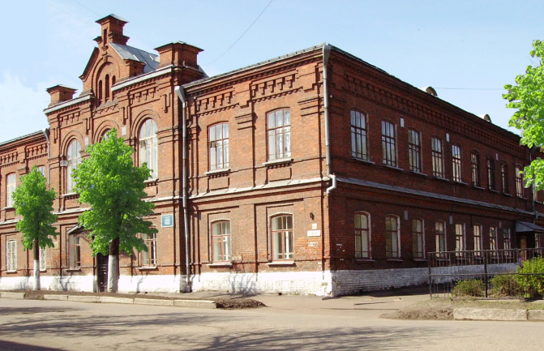
База практики
Название организации: КОГОПБУ СКПиСО.
Контактный адрес: Рождественская ул., 69, Слободской.
Номер телефона: +7 (833)624-71-54.
Сфера деятельности организации: выполнение работ, оказание услуг в сфере образования.
ФИО программиста: Выдрин Семён Тамазович, Шихов Константин Сергеевич
Должностные обязанности: осуществляет руководство отделением многопрофильного колледжа, организует текущее и перспективное планирование его деятельности.
Наименование используемых программ: SQL, Visio, Visual Studio, PowerPoint, Microsoft Word, Microsoft Excel.
Фото колледжа:

Slide 3
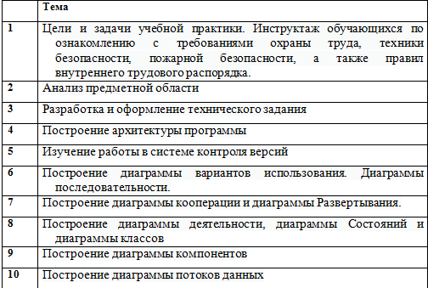
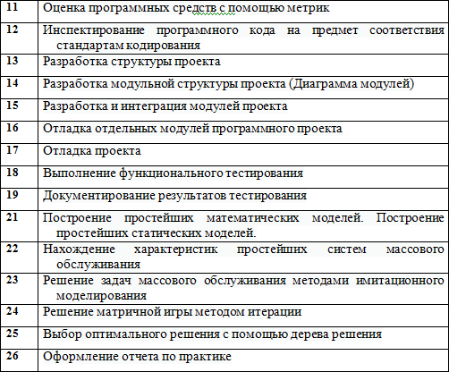
План практики

Slide 4
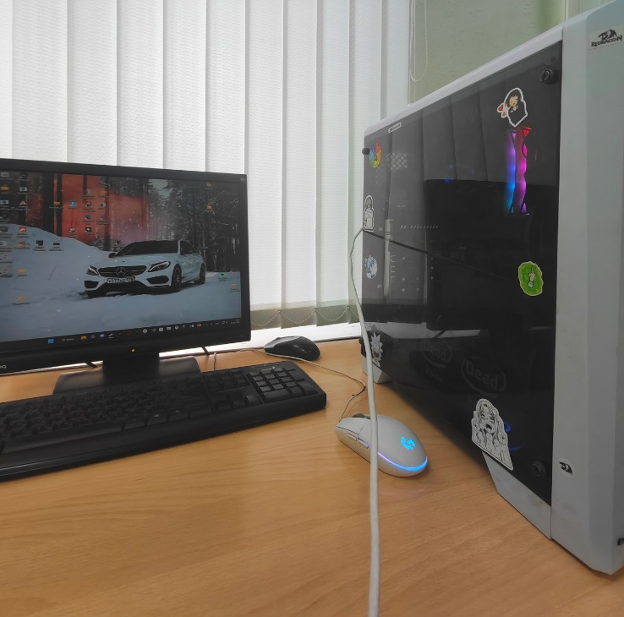
Рабочее место
Характеристики компьютера:
Процессор: i5-10400
Видеокарта: RTX 3050
ОЗУ: 16Gb
Память: 3TB
Установлена Windows 11
Переферия:
Монитор: BENQ
Мышь: Logitech
Клавиатура: Genius
Фото рабочего места

Slide 5
Риски практики
Во время прохождения практики в КОГОПБУ СКПиСО возникли риски при работе с приложением “Visual Studio”. Не было необходимых библиотек, и мне пришлось устанавливать их для продолжения работы в данной программы.

Slide 6
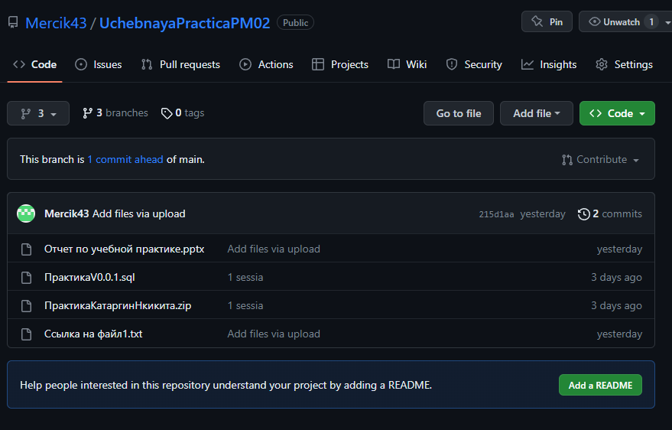
GitHub работа с программой контроля версий
Я ежедневно выгладывал новые версии или изменения моего приложения Ссылка на GitHub https://github.com/Mercik43/UchebnayaPracticaPM02/tree/3

Slide 7
UML Диаграммы
Диаграмма вариантов использования

Slide 8
UML Диаграммы
Диаграмма последовательности

Slide 9
UML Диаграммы
Диаграмма кооперации

Slide 10
UML Диаграммы
Диаграмма компонентов

Slide 11
UML Диаграммы
Диаграмма потоков данных

Slide 12
UML Диаграммы
Диаграмма развертывания

Slide 13
UML Диаграммы
Диаграмма деятельности

Slide 14
UML Диаграммы
Диаграмма классов

Slide 15
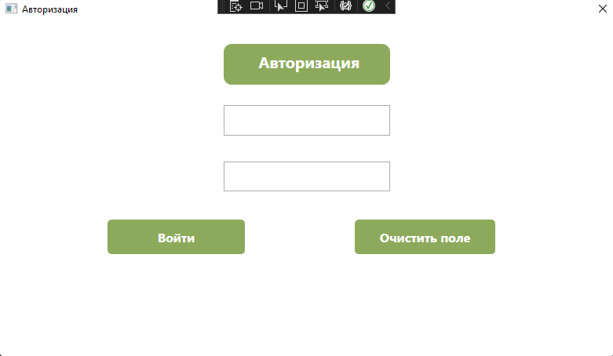
Демонстрация программы
Окно авторизации

Slide 16
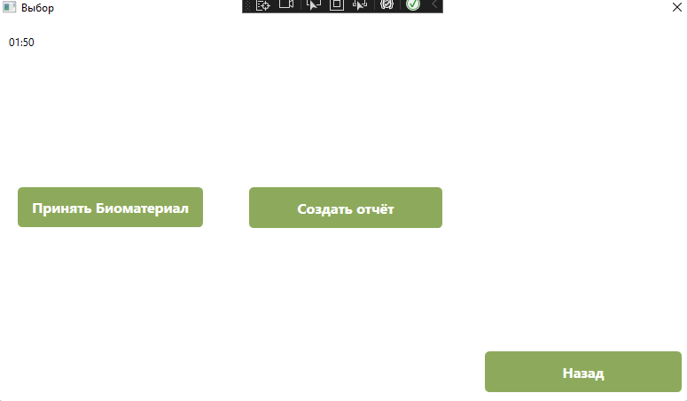
Демонстрация программы
Окно лаборанта

Slide 17
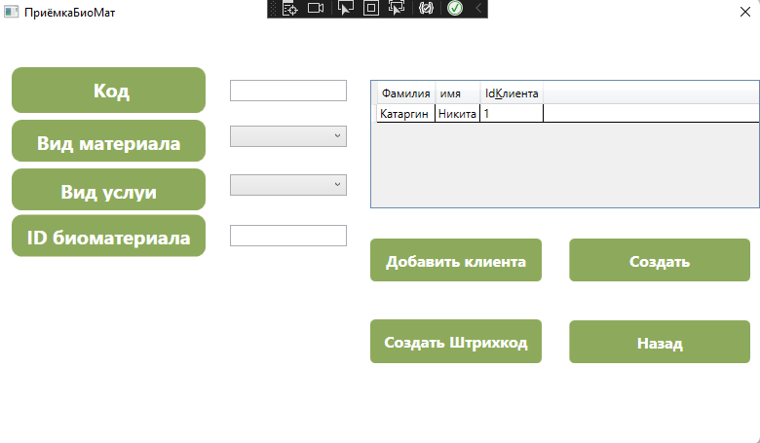
Демонстрация программы
Окно принятия биоматериала

Slide 18
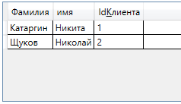
Демонстрация программы
Просмотр клиентов

Slide 19
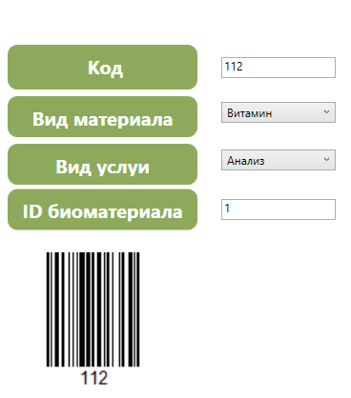
Демонстрация программы
Создание штрих-кода

Slide 20
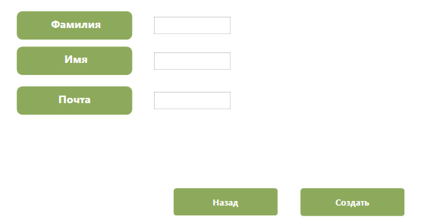
Демонстрация программы
Создание Клиента

Slide 21
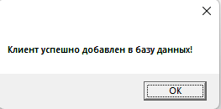
Демонстрация программы
Создание Клиента

Slide 22
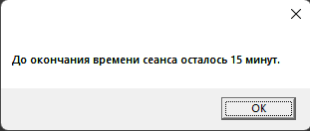
Демонстрация программы
Реализация ограничения доступа

Slide 23
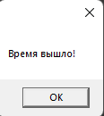
Демонстрация программы
Реализация ограничения доступа

Slide 24
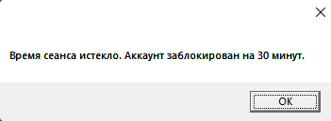
Демонстрация программы
Реализация ограничения доступа

Slide 25
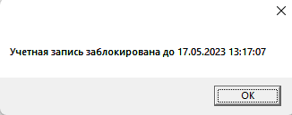
Демонстрация программы
Реализация ограничения доступа

Slide 26
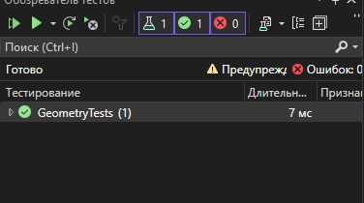
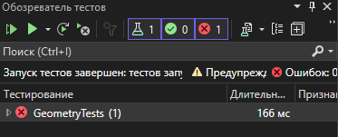
Демонстрация программы
Разработка Unit теста и тестирование

Slide 27
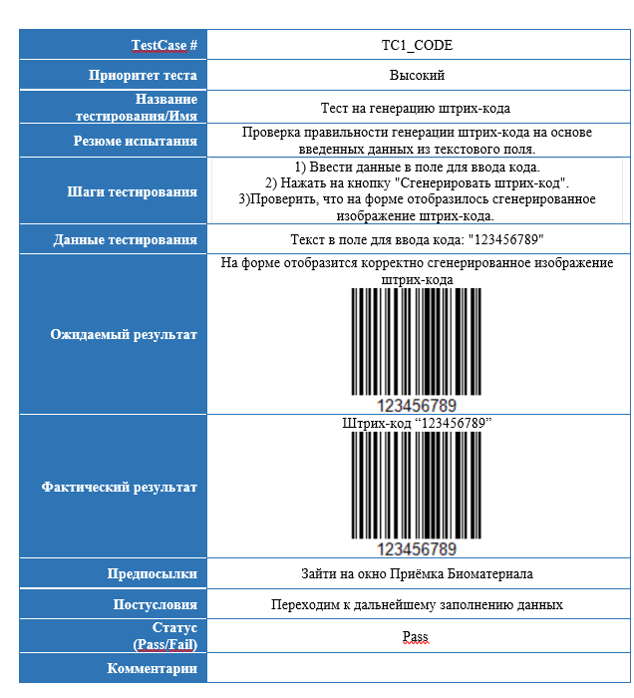
Демонстрация программы
Создание и заполнение TestCase

Slide 28
Заключение
В процессе прохождения практики я закрепил знания и умения в интеграции программных модулей, изучил структуру возможных заданий и основных принципов деятельности данной профессии, а также продемонстрировал знания, по построению UML диаграмм полученные при обучении в колледже, выработал навыки работы с функциями тестирования, принятия решений и исправлении ошибок в практической деятельности.

